Slide 1
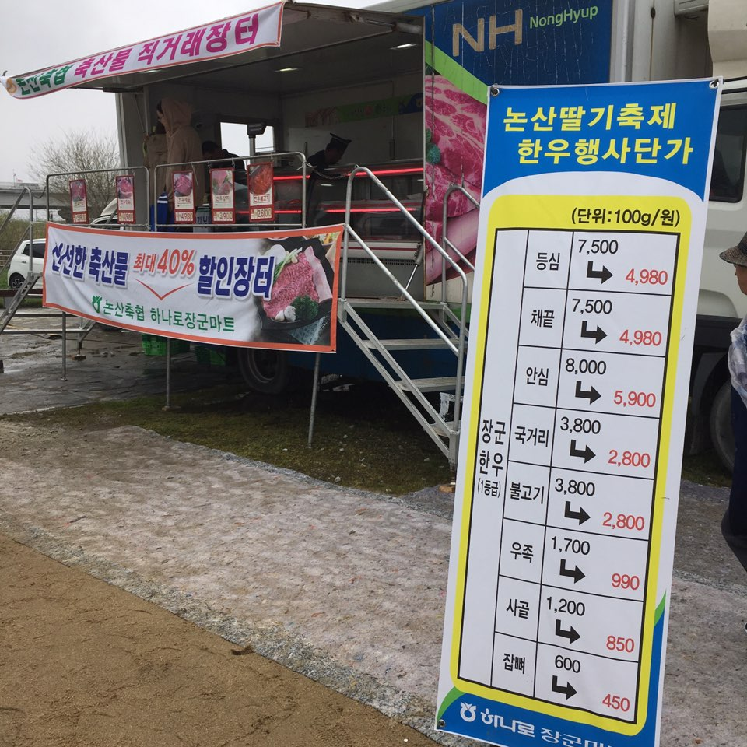
논산 딸기축제에서 한우 할인 행사를 진행

Slide 2
한우고기 무료시식 및 할인 행사는 3구역 1번 부스에서 진행됩니다
해당 부분 강조 표시 부탁드립니다

